Slide 2
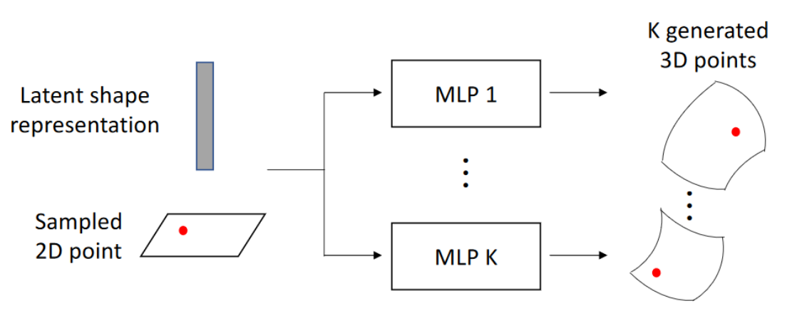
Reconstruction des nuages
(source: article de Groueix)

Slide 3
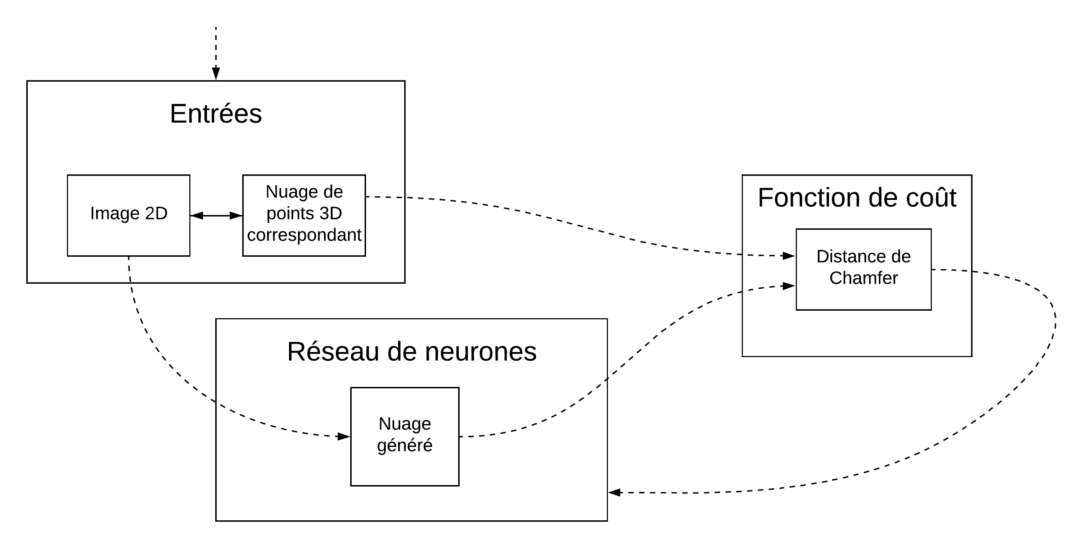
Boucle d’apprentissage

Slide 4
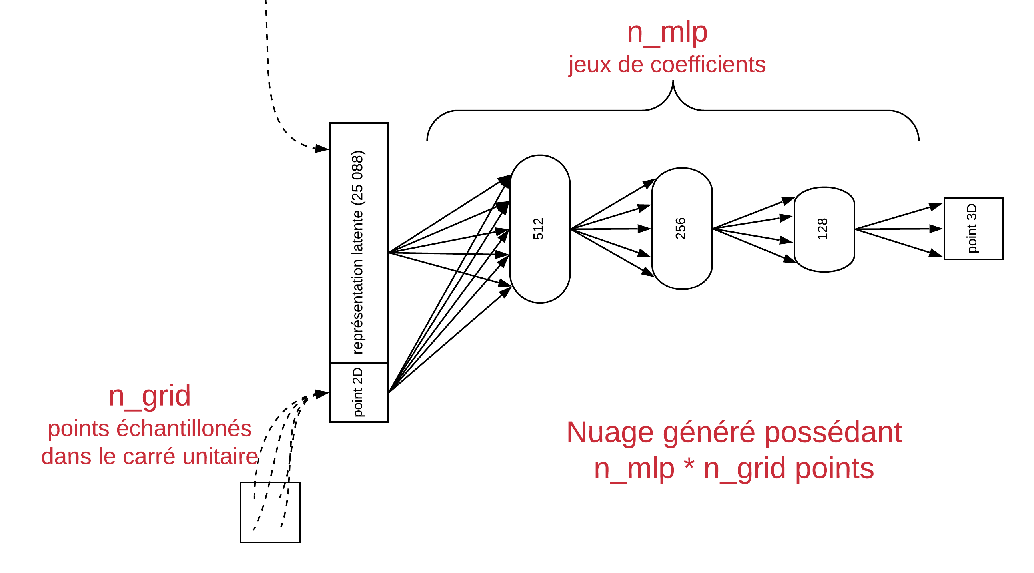
Architecture du réseau de neurones

Slide 5
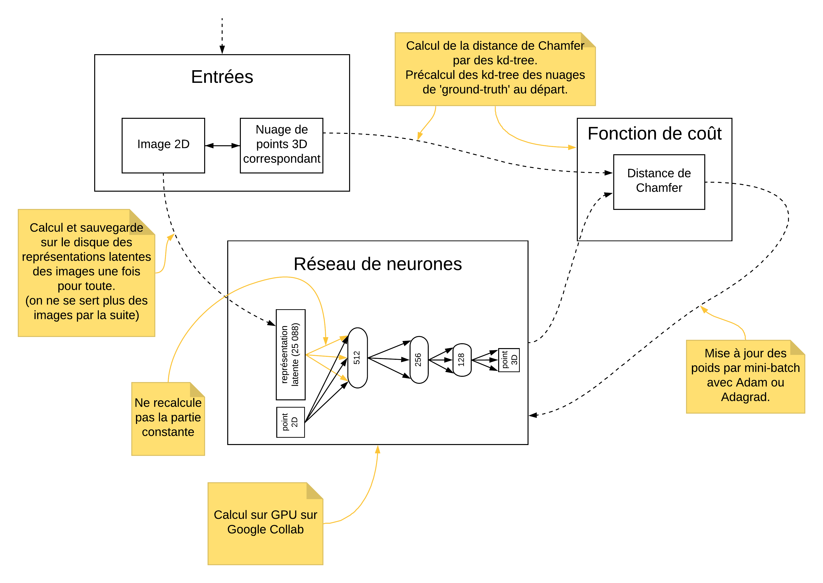
Améliorations

Slide 6
Améliorations

Slide 7
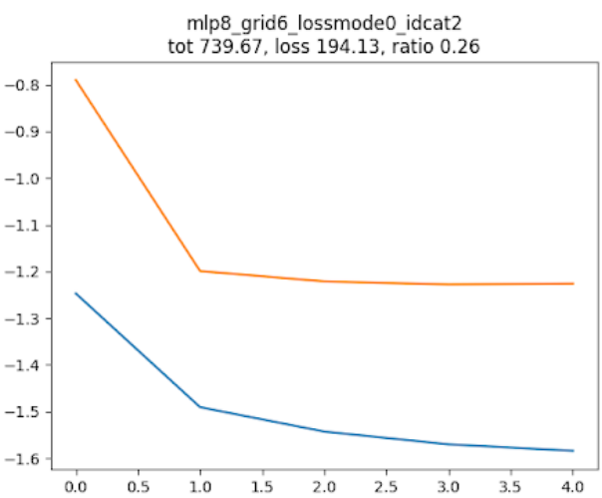
Entraînement du réseau sur une seule catégorie d’objet
Améliorations

Slide 8
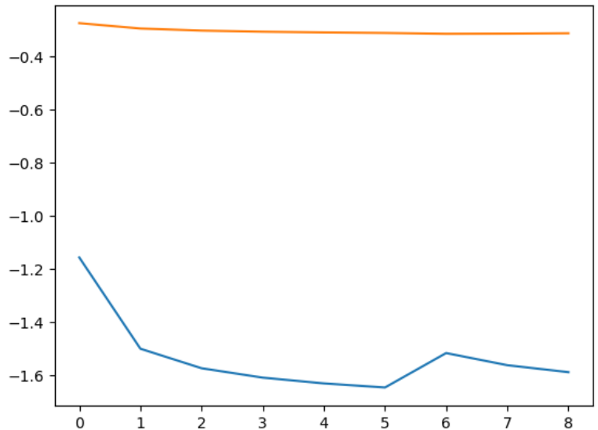
Améliorations

Slide 9
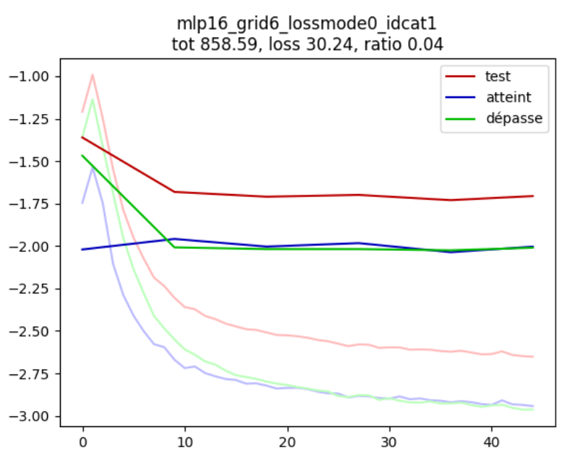
Améliorations

Slide 10
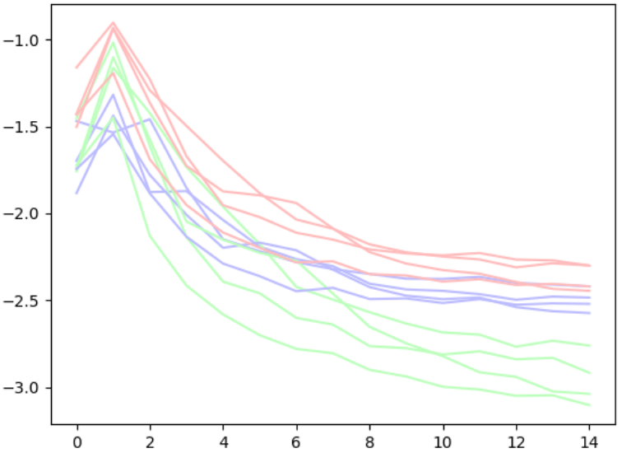
Améliorations

Slide 11
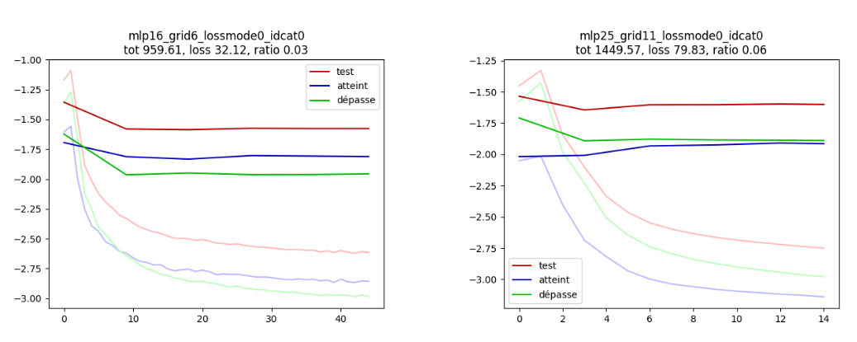
Améliorations

Slide 12
Améliorations

Slide 13
Améliorations

